Slide 1


BÁO CÁO BÀI TẬP LỚN
BỘ MÔN
THIẾT KẾ HỆ THỐNG NHÚNG
GVHD:NGUYỄN PHAN HẢI PHÚ

Slide 2
CHƯƠNG 1: GIỚI THIỆU
Đề tài: Thiết bị đo nhịp tim và SpO₂ .
Mục đích: Xây dựng giải pháp theo dõi sức khỏe cá nhân
(đặc biệt cho người cao tuổi, người tập thể thao) với tiêu chí: nhỏ gọn, chi phí thấp và không xâm lấn.
Nguyên lý: Hoạt động dựa trên nguyên lý quang phổ thể tích (PPG) và định luật Beer-Lambert để phân tích sự hấp thụ ánh sáng của máu.
Phần cứng: Vi điều khiển ESP8266 + Cảm biến MAX30100 + Màn hình OLED.
Chức năng: Hiển thị Nhịp tim (BPM) và Oxy máu (%) theo thời gian thực.

Slide 3
CHƯƠNG 2: LÝ THUYẾT
Cơ sở Nguyên lý Đo lường:
Phương pháp PPG (Quang phổ thể tích): Dựa trên nguyên lý thay đổi thể tích máu trong mạch.
Tim co bóp (Tâm thu) → Máu ra ngoại vi nhiều → Hấp thụ ánh sáng nhiều.
Tim giãn (Tâm trương) → Máu rút về → Hấp thụ ánh sáng ít.
Cơ sở đo SpO2 (Định luật Beer-Lambert): Dựa trên sự khác biệt màu sắc của máu.
Máu giàu Oxy (HbO2): Cho ánh sáng Đỏ (660nm) đi qua nhiều, hấp thụ tia Hồng ngoại (IR).
Máu thiếu Oxy (Hb): Hấp thụ mạnh ánh sáng Đỏ.

Slide 4
Cảm biến MAX30100:
Đặc điểm: Là giải pháp tích hợp cao (System-in-Package) thay vì mạch rời.
Cấu tạo phần cứng:
Tích hợp 2 đèn LED: Đỏ (Red - 660nm) và Hồng ngoại (IR - 880nm).
Tích hợp Photodetector (Cảm biến thu quang) độ nhạy cao.
Công nghệ nổi bật:
ALC (Ambient Light Cancellation): Tự động khử nhiễu ánh sáng môi trường (đèn phòng, ánh nắng).
Bộ nhớ FIFO: Lưu trữ 16 mẫu dữ liệu tạm thời, giúp Vi điều khiển không phải đọc liên tục, tiết kiệm pin.

Slide 5
Khối Xử lý trung tâm - ESP8266:
Kiến trúc: Sử dụng chip 32-bit Tensilica L106, xung nhịp 80MHz.
Bộ nhớ: Flash 4MB (lớn), thoải mái lưu trữ thư viện đồ họa và code.
Ưu điểm đặc biệt: Tích hợp sẵn Wi-Fi, mở ra khả năng nâng cấp lên hệ thống IoT (theo dõi sức khỏe từ xa).

Slide 6
Màn hình OLED 0.96" (SSD1306)
Công nghệ: Điểm ảnh tự phát sáng (không cần đèn nền như LCD), giúp hiển thị màu đen tuyệt đối và tiết kiệm điện.
Bộ nhớ GDDRAM: Tích hợp bộ nhớ đệm đồ họa bên trong, giúp hiển thị đồ thị sóng mượt mà.
Miscellaneous

Slide 7
Giao thức kết nối hệ thống (I2C)
Chuẩn giao tiếp: I2C (Inter-Integrated Circuit).
Cấu hình: Chỉ dùng 2 dây tín hiệu cho tất cả linh kiện:
SDA: Đường truyền dữ liệu.
SCL: Đường xung nhịp đồng bộ.
Địa chỉ thiết bị:
Cảm biến MAX30100: 0x57.
Màn hình OLED: 0x3C.
Ưu điểm: Tiết kiệm chân cắm trên vi điều khiển, dễ dàng mở rộng thêm cảm biến khác.

Slide 8
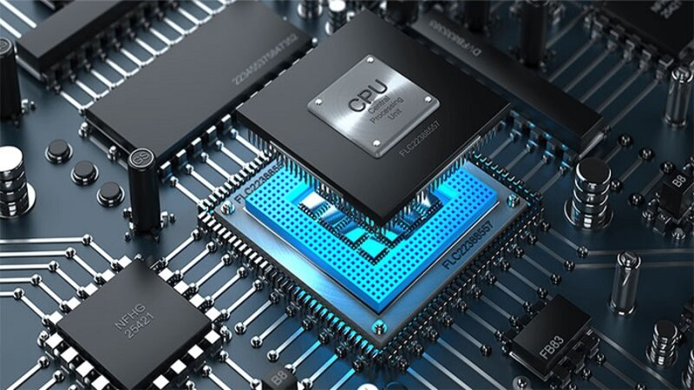
CHƯƠNG 3:PHẦN CỨNG

Slide 9
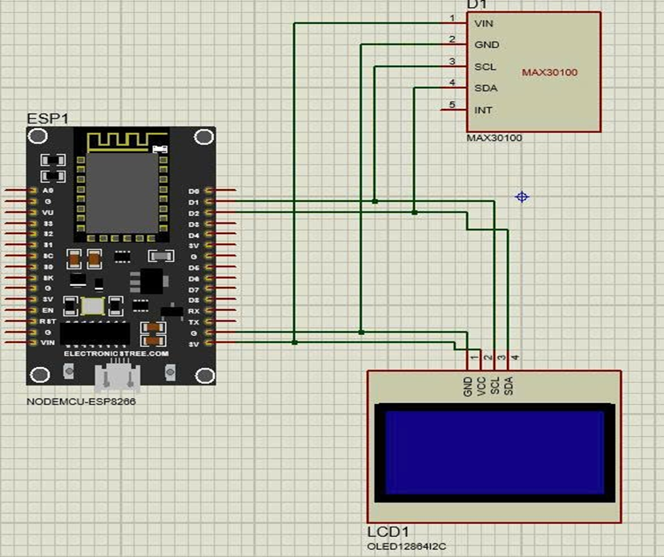
SƠ ĐỒ MẠCH HỆ THỐNG

Slide 10
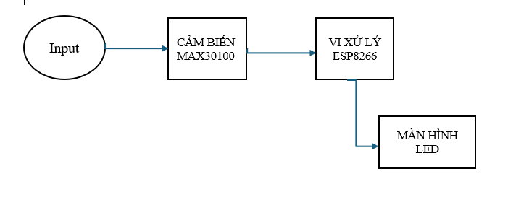
SƠ ĐỒ KHỐI HỆ THỐNG

Slide 11
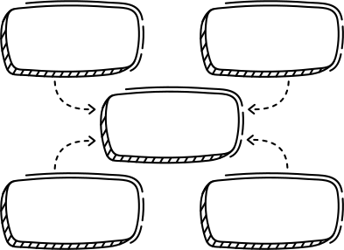
CHƯƠNG 4: PHẦN MỀM
CHUNG
GIAO TIẾP
YÊU CẦU
XỬ LÝ
TÍN HIỆU
AN TOÀN
VÀ LỖI

Slide 12
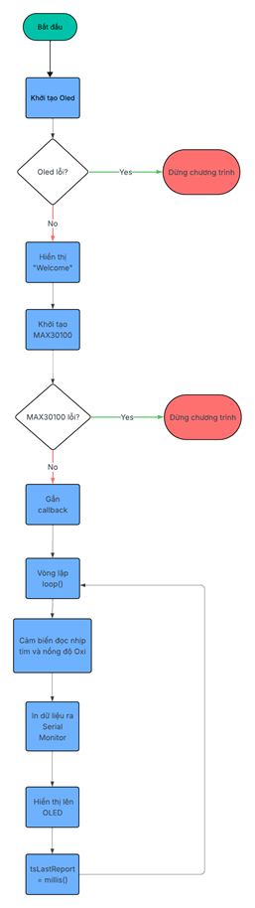
CHƯƠNG 4: PHẦN MỀM
SƠ ĐỒ GIẢI THUẬT

Slide 13
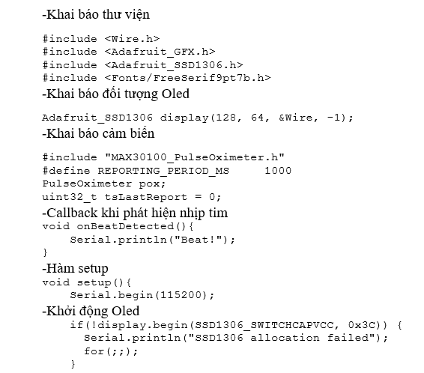
CODE VÀ GIẢI THÍCH

Slide 14
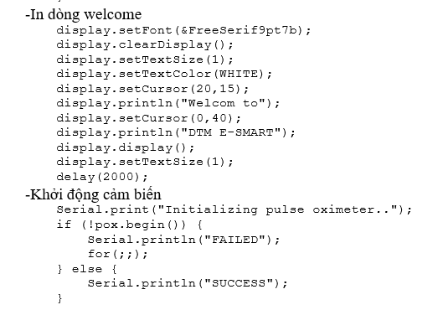
CODE VÀ GIẢI THÍCH

Slide 15
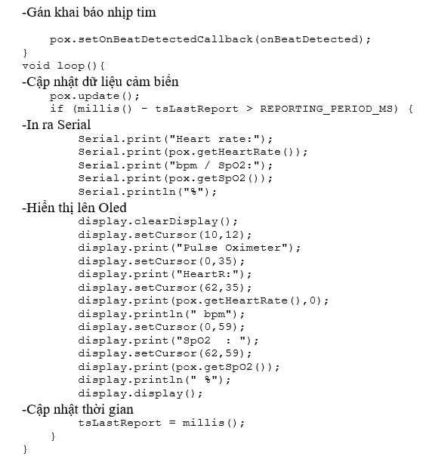
CODE VÀ GIẢI THÍCH

Slide 16
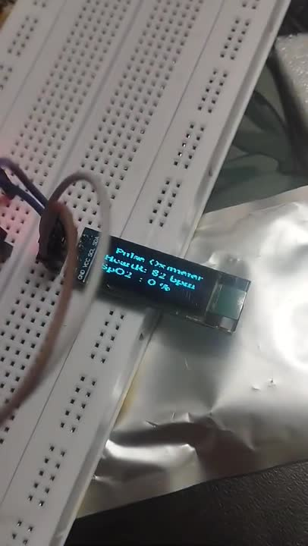
VIDEO SẢN PHẨM

Slide 17
Chương 5: Kết quả thực hiện

Slide 18
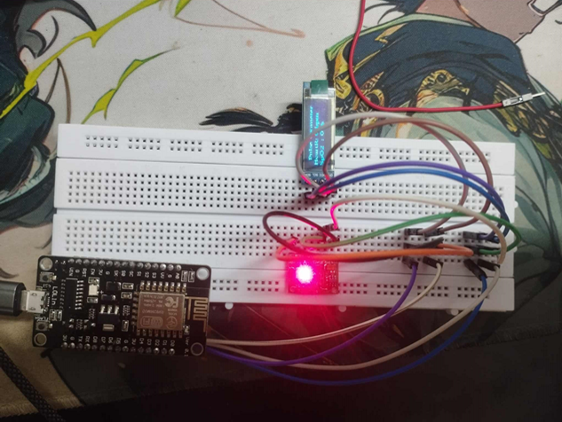
Hình ảnh thực tế

Slide 19
Quy trình Vận hành & Đo đạc:
Khởi động hệ thống: Cấp nguồn cho ESP8266 → Chờ 1-2 giây để hệ thống khởi tạo.
Thao tác đo: Đặt nhẹ đầu ngón tay lên vị trí cảm biến MAX30100.
Hiển thị kết quả:
Sau vài giây xử lý, màn hình OLED hiển thị thông số Nhịp tim và SpO2.
Hệ thống đo và cập nhật liên tục khi giữ nguyên ngón tay.
Cơ chế tự động: Khi rút tay ra → Cảm biến ngắt tín hiệu → Các chỉ số tự động về 0.

Slide 20
Kết quả Thử nghiệm & Đánh giá:
Tính ổn định: Hệ thống vận hành trơn tru, đúng kịch bản thiết kế sau khi lắp ráp hoàn thiện.
Khả năng phản hồi: Thuật toán xử lý nhanh, trả về kết quả chỉ sau vài giây thao tác.
Giao diện hiển thị: Trực quan trên OLED (Hàng trên: Nhịp tim, Hàng dưới: SpO2).
Độ chính xác: Kết quả đo đáng tin cậy trong điều kiện thực tế.
Tiềm năng ứng dụng: Phù hợp làm thiết bị y tế cá nhân, hỗ trợ giám sát bệnh tim mạch và sức khỏe người cao tuổi.

Slide 21
CHƯƠNG 6 : KẾT LUẬN VÀ HƯỚNG PHÁT TRIỂN
Miscellaneous

Slide 22
KẾT LUẬN
Hoàn thành thiết bị đo nhịp tim & SpO₂ hoạt động ổn định
Thuật toán xử lý tín hiệu hiệu quả (lọc nhiễu, tối ưu tham số)
Có thêm được nhiều kinh nghiệm phần cứng – phần mềm (I2C, nguồn, tối ưu ESP8266)
Hạn chế: MAX30100 dễ nhiễu, sai số cao, ESP8266 hạn chế tính toán

Slide 23
ƯU ĐIỂM VÀ Ý NGHĨA
Thiết bị nhỏ gọn – rẻ – dễ mở rộng IoT
Kiến thức sâu về tín hiệu sinh học PPG
Nền tảng phát triển thiết bị y sinh IoT
Rèn kỹ năng thiết kế mạch, lập trình nhúng, kiểm thử

Slide 24
HƯỚNG PHÁT TRIỂN
Nâng cấp phần cứng: MAX30102/86150, MPU6050, PCB tối ưu
Thuật toán nâng cao: Kalman, wavelet, adaptive filtering, AI/ML
Kết nối & ứng dụng: Firebase/MQTT/app điện thoại
Tăng tính thương mại: vỏ 3D, thử nghiệm người dùng, tối ưu pin

Slide 25
Thank you!

